Slide 1
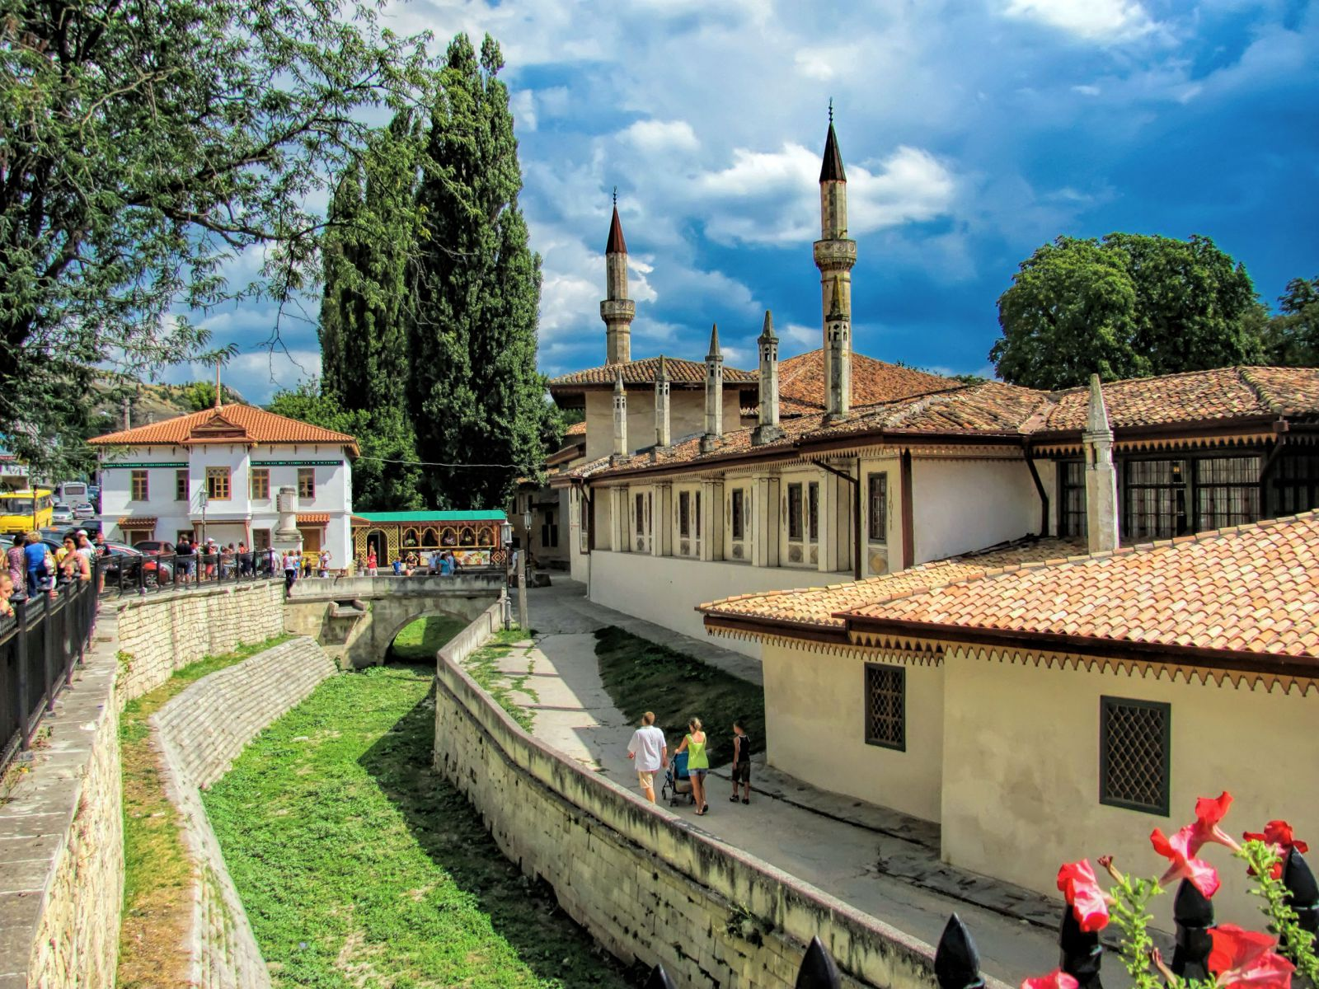
БАХЧИСАРАЙ – СТОЛИЦА КРЫМСКОГО ХАНСТВА
В начале XVI века столицей Крымского ханства становится Бахчисарай. Здесь, помимо ханского дворца, возводились мечети, дюрбе (мавзолеи) знатных татар, жилые дома и другие строения. Город стал не только административным, но и культурным, и экономическим центром ханства. В нём проживало до 25 тыс. человек. Помимо татар, здесь жили греки, караимы, армяне.
Бахчисарай в переводе с крымско-татарского языка означает «дворец-сад». В средневековье здесь было основано крымское ханство, а первым крымским ханом был Хаджи Гирей, который боролся за создание независимого крымского государства. Его преемником в 1532 году стал хан Сахиб I Гирей, который и основал Бахчисарайский Ханский дворец.

Slide 2
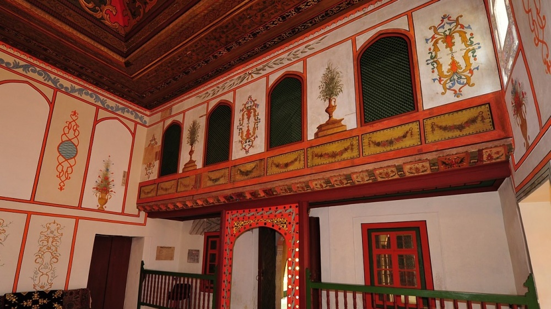
ХАНСКИЙ ДВОРЕЦ
Ханский дворец строился по образцу ханской резиденции в Стамбуле. Сегодня во дворце находится музей, а сам Хан-сарай считается одним из самых редких памятников архитектуры. Это единственный в мире образец крымскотатарской дворцовой архитектуры.
Дворец не раз разрушался и отстраивался, поэтому с годами свое былое великолепие он, конечно же, утратил. В 60-е годы XX века была проведена реставрация, основанная на научных фактах, и облик Ханского дворца удалось максимально приблизить к первоначальному.

Slide 3
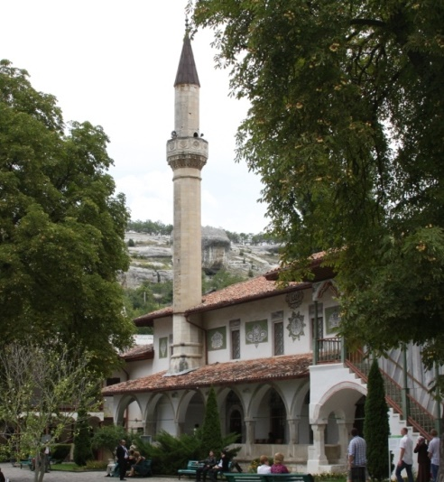
БОЛЬШАЯ ХАНСКАЯ МЕЧЕТЬ
Большая Ханская мечеть находится на дворцовой площади к востоку от северных ворот. Это одна из крупнейших мечетей Крыма и первое из зданий ханского дворца. Мечеть была построена в 1532 году Сахибом I Гиреем.
Здание мечети массивное, со стрельчатой аркадой по низу и майоликовыми вставками на стенах. Крыша мечети четырёхскатная и покрыта красной черепицей. Первоначально крыша была покрыта куполами.
У мечети два десятигранных минарета с островерхими крышами, которые венчаются бронзовыми алемами (полумесяцами). Высота минаретов — 28 метров. Наверх ведут каменные винтовые лестницы внутри минаретов. Башни минаретов сложены из отёсанных каменных плит, которые скреплены между собой свинцовыми вставками.

Slide 4
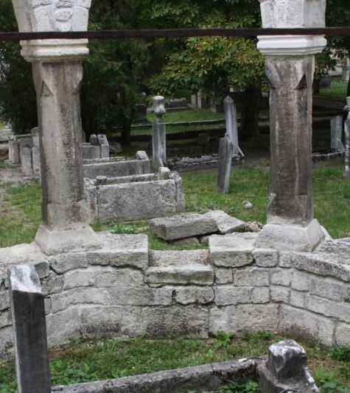
МОГИЛЫ КРЫМСКИХ ХАНОВ
Могилы крымских ханов и членов их семей. На территории дворцового кладбища захоронены 16 ханов, а также их родственники и люди из ближайшего окружения. Надписи высечены на турецком языке в виде стихотворных эпитафий, с непременным указанием имени поэта.
Как правило, надгробные панегирики отражают сущность и внешние черты покойного: «Война была ремеслом знаменитого Крым-Гирей-хана; глаза голубого неба не видали ему равного».
Витиеватые фразы повествуют о земной суете: «Смерть есть чаша с вином, которую пьет все живое. Могила есть жилище, в которую сходит всякий человек».
Назидательные надписи напоминают о том, что «посещение могилы умершего означает молитву за него». Самая поэтичная эпитафия помещена на могиле 12-летней дочери хана «Фераха-султана-ханым, которая оставила свет счастья, поразив нас горестью. В начале жизни она нечаянно испила слабость чаши смертной… Солнце это, взглянув на земной мир, равнодушно скрылось за облака… Ангел прилетел и улетел, рай стал жилищем Фераха-султаны».

Slide 5
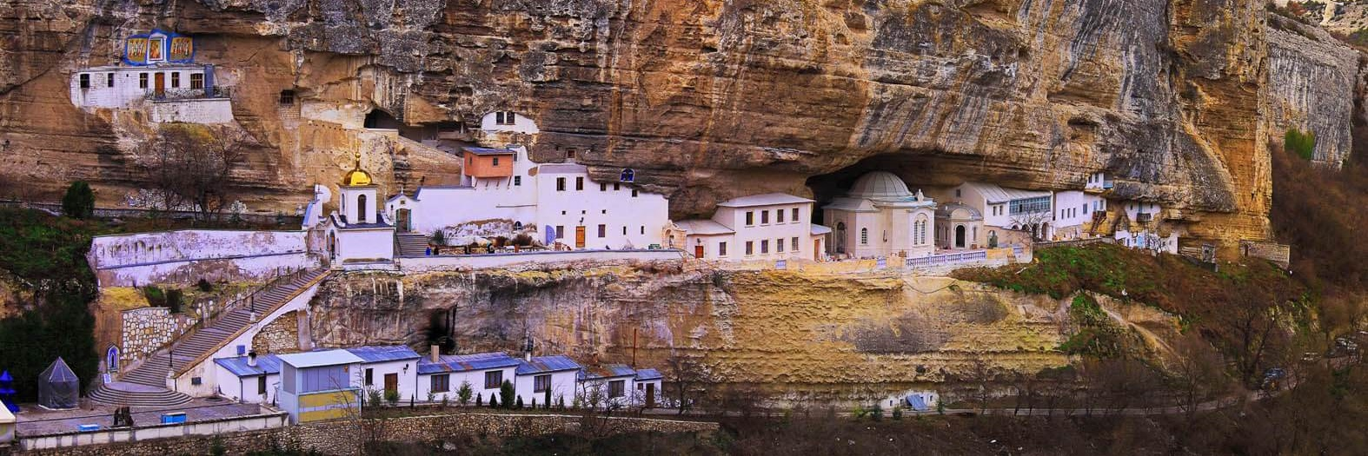
СВЯТО-УСПЕНСКИЙ МОНАСТЫРЬ
Свято-Успенский мужской монастырь – один из величайших святынь православия, который был вырублен в ущелье Марьям-Дере (ущелье Святой Марии) византийскими монахами приблизительно в VIII веке. Согласно легенде, на месте, где был построен Успенский монастырь, однажды пастух нашел икону Богородицы. Много раз жители села переносили икону в разные места, но она возвращалась обратно на скалы. Тогда люди поняли, что здесь необходимо соорудить храм. А поскольку явление святой иконы состоялось 15 августа (праздник Успения Богородицы), храм назвали Успенским.

Slide 6
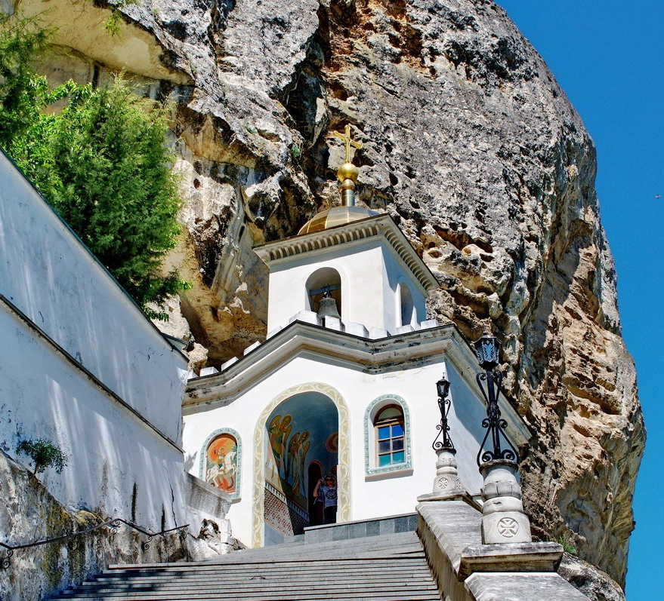
СВЯТО-УСПЕНСКИЙ МОНАСТЫРЬ
Сегодня монастырь считается уникальным памятником архитектуры, а его внешний вид напоминает гостям о былом историческом прошлом. Возле монастыря находится целебный источник с водой.
Спустя несколько столетий после основания Успенский монастырь стал центром христианства в Крыму. В трудное для христиан время монастырь поддерживал дух верующих людей.

Slide 7
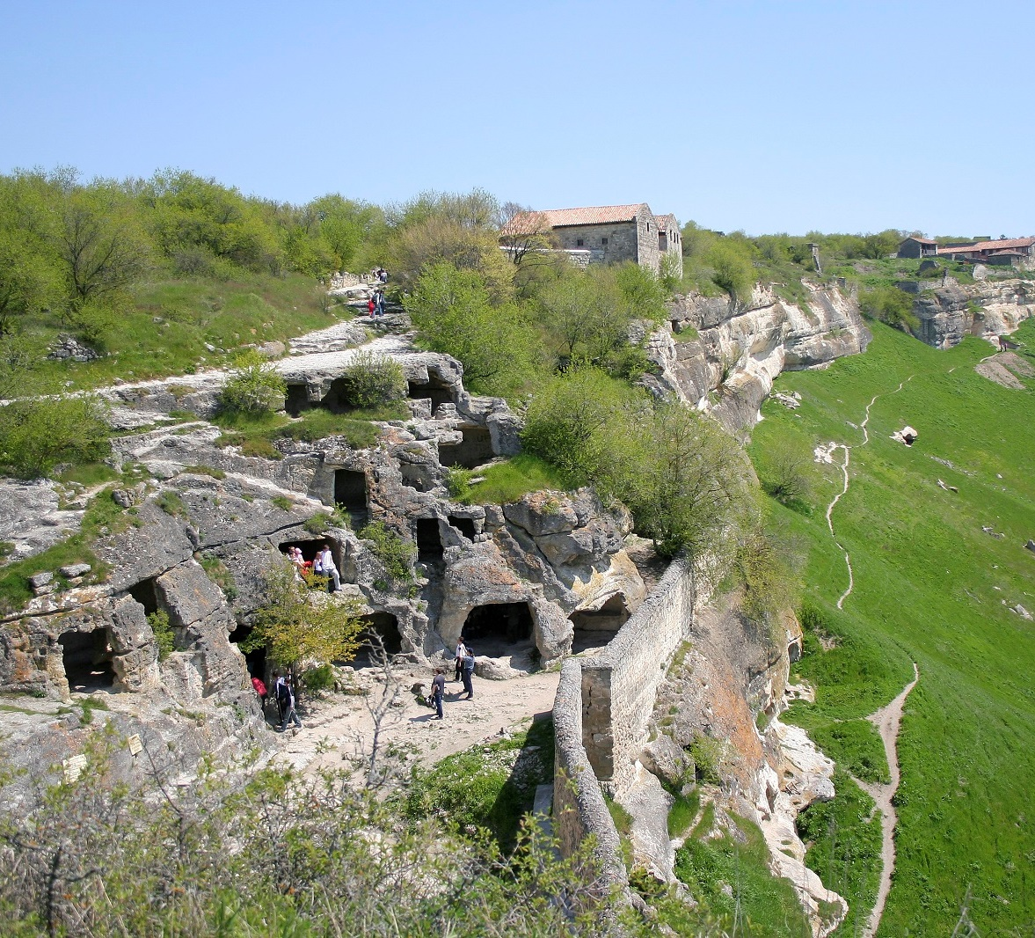
ЧУФУТ-КАЛЕ
Пещерный город Чуфут-Кале основали аланы, случилось это в III веке. Позже во времена татаро-монгольских набегов на Крым здесь проживали караимы, которые и назвали местность Чуфут-Кале, что в переводе с татарского – «иудейская крепость».
Сегодня Чуфут-Кале – это сплошные средневековые руины, в которых еще сохранились остатки хозяйственных помещений, руины мечети и даже мавзолей Джанике-ханым, построенный в 1437 году. Спустя столетия постройки были разрушены и остались лишь остатки пещер. Пещерные развалины привлекают взор не только туристов, но и художников.

Slide 8
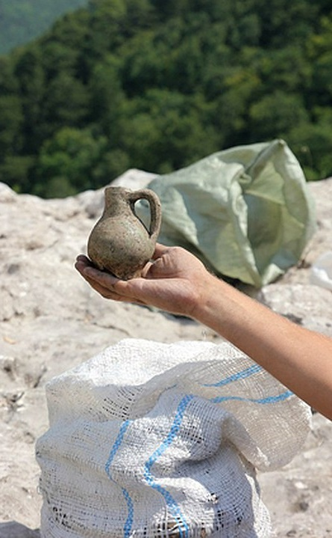
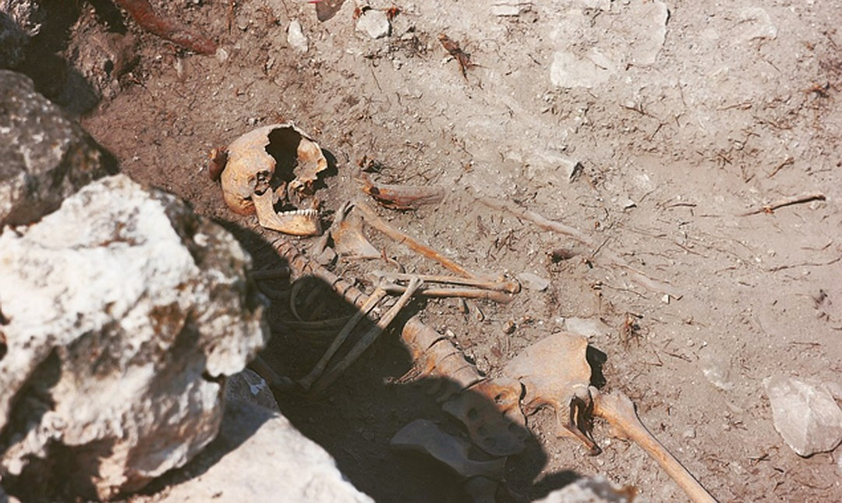
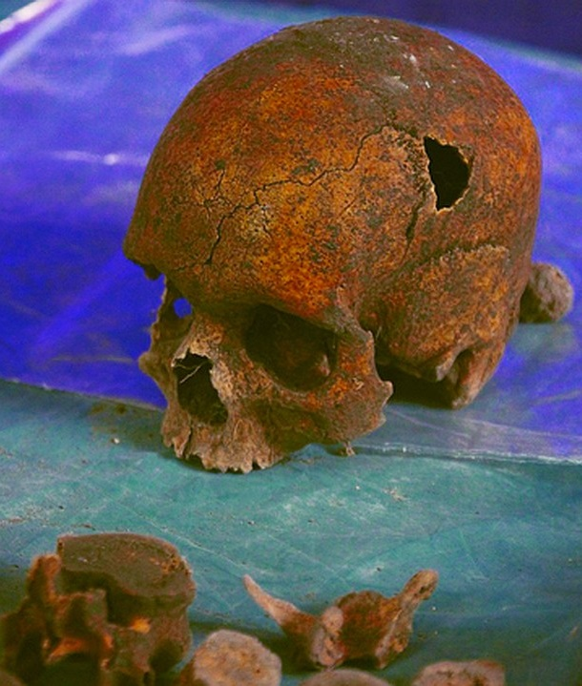
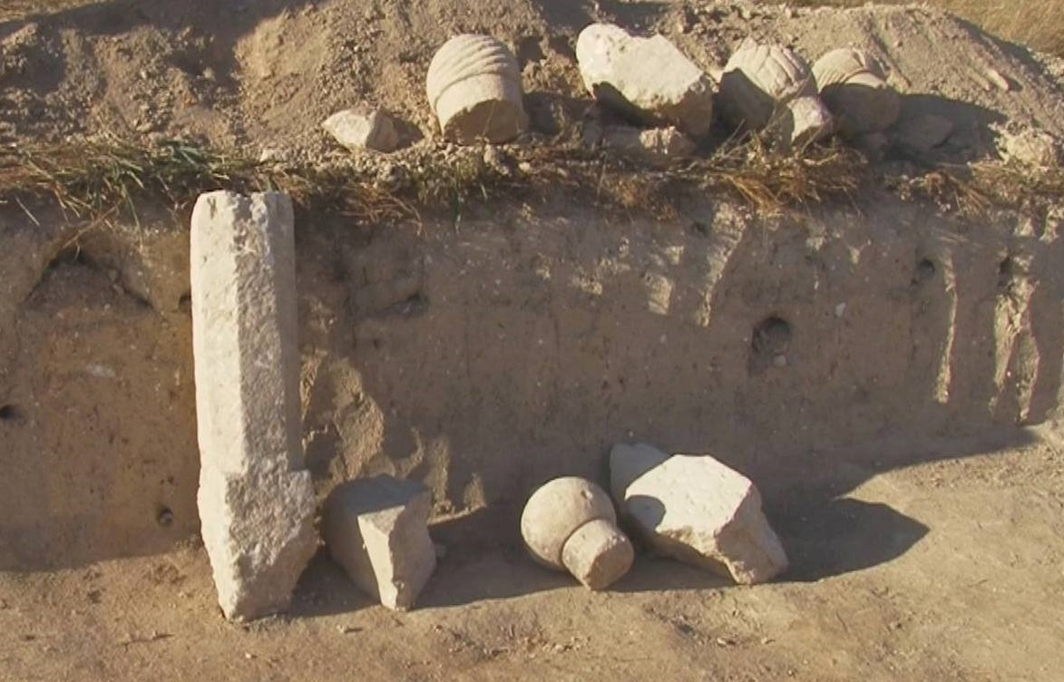
МАНГУП-КАЛЕ
Район Бахчисарая знаменит не только историческими памятниками времен Крымского ханства. К примеру, в «пещерном городе» Мангуп-Кале в Бахчисарайском районе при археологических раскопках найдены 15 древних гробниц времен греческого княжества Феодоро (XIV-XV в.).
В трехметровых ямах покоятся останки и детей, и взрослых. В одном из захоронений в храме святого Георгия, судя по всему, удалось обнаружить останки священника. Вместе с костями в могильниках археологи нашли нательные кресты из меди, бронзы и железа, небольшую иконку, а также посуду, датируемую XIV-XVI вв. Все эти находки, по мнению ученых, бесценны, потому что они могут пролить свет на прошлое и помочь в установке новых исторических фактов.
Археологи также провели раскопки княжеского дворца, где жил князь Алексей в 20-30 годы 15 века. Почти вся территория дворца была усыпана ракушками устриц. Судя по всему, знатные особы в то время любили отведать морепродукты. Причем, комнаты во дворце не убирали, а пустые ракушки выкидывали прямо на пол. Кроме того, во дворце, в туалетной яме были найдены древние королевские чаши с таинственными иероглифами, княжеский сервиз с инициалами и древние монеты, датируемые XV-XVI в.

